Slide 1

期终答辩
基于微信平台的求职小程序
答辩人：B16041615孙志鹏
导师：成小惠

Slide 2
CONTENTS 目录
01
任务目标
02
最终成果

Slide 3

01 任务目标

Slide 4
任务目标
89%
78%
完成一个微信小程序，提供面向应届毕业生的求职信息。信息来源从相关网络爬取，在服务器端进行数据的收集、整理工作。在微信端进行信息的呈现，提供额外如查询、排序等功能。
68%
43%
服务器端使用python语言，要求能熟练使用Scrapy爬虫框架爬取相关数据，并保证更新时效。
微信端与用户交互，提供用户注册、信息查询、信息展示等功能。

Slide 5

02 最终成果

Slide 6
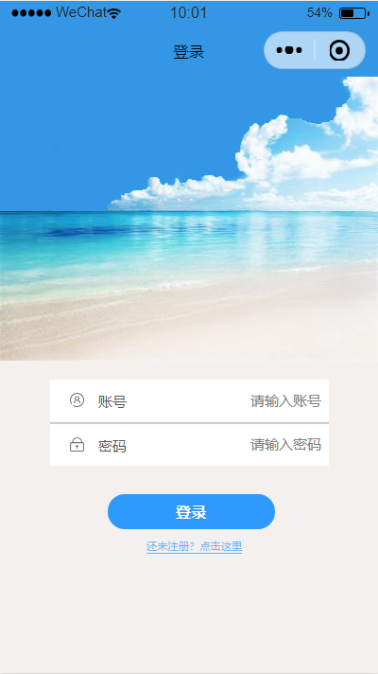
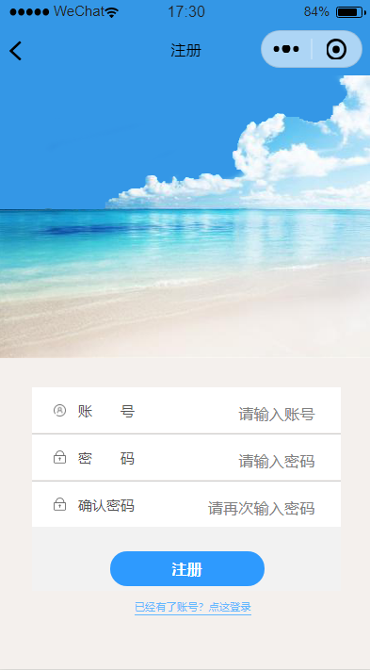
最终成果
TEXT

Slide 7
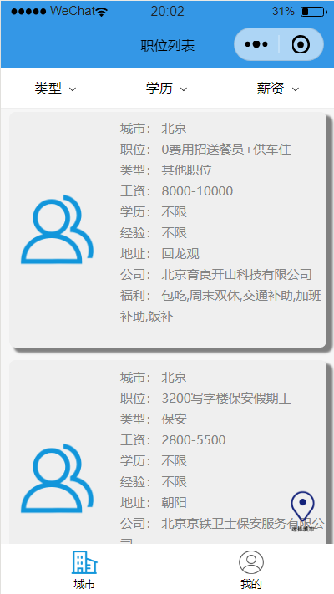
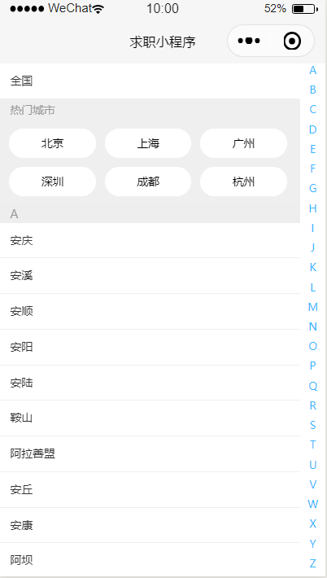
最终成果
TEXT

Slide 8
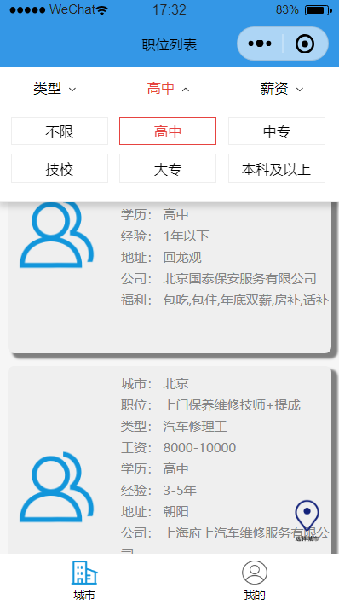
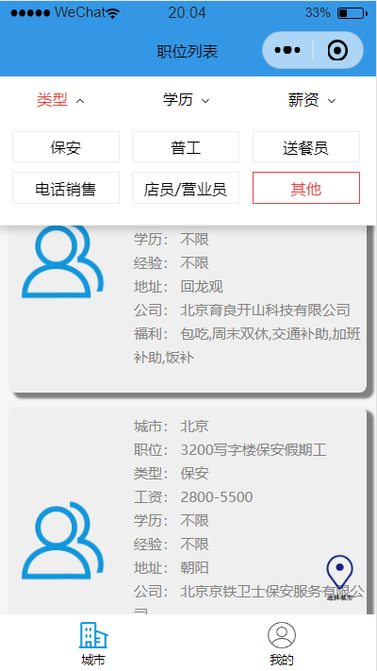
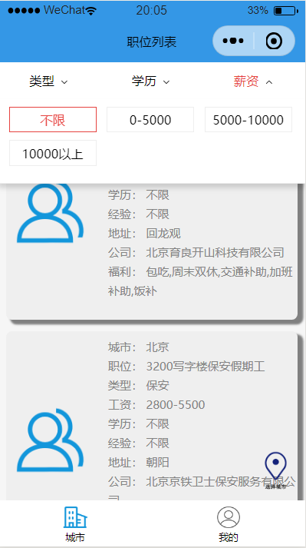
最终成果
TEXT

Slide 9
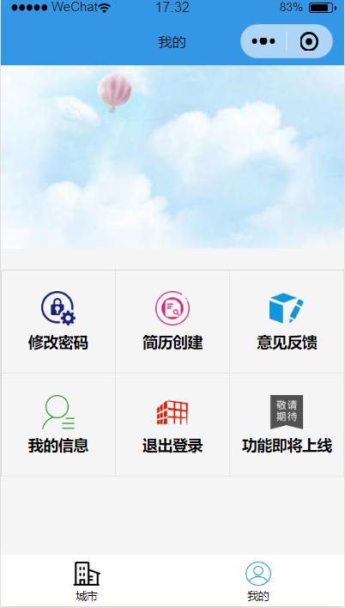
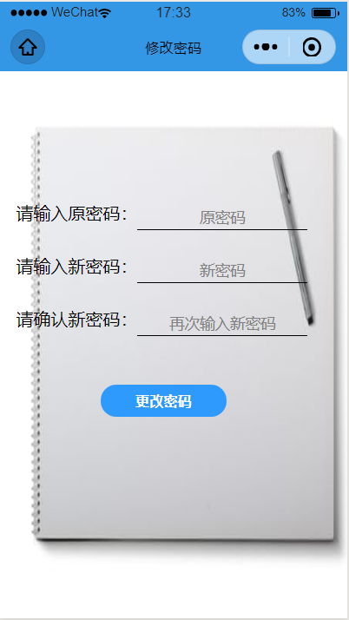
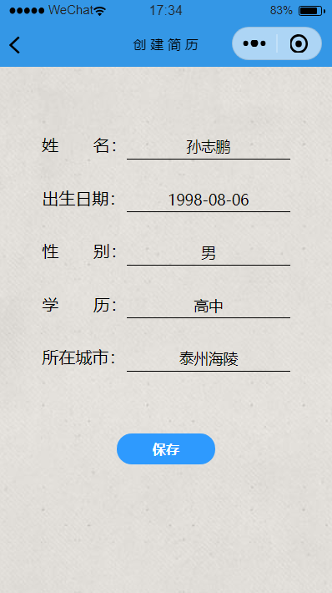
最终成果
TEXT

Slide 10
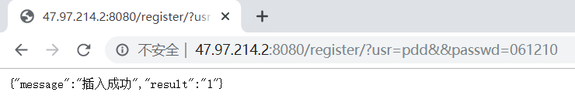
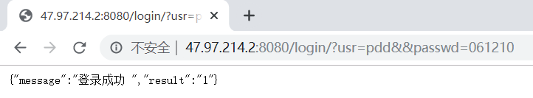
最终成果
后端采用的是Python的Flask框架，数据库采用的是Mysql，采用nginx+gunicorn部署到服务器上。
注册接口
http://47.97.214.2:8080/register/?usr=用户名&&passwd=密码
登录接口
http://47.97.214.2:8080/login/?usr=用户名&&passwd=密码

Slide 11
最终成果
获取特定城市职位的接口
http://47.97.214.2:8080/crawl_job/?city=城市
请求地址：
请求参数：
返回结果：
地址 | http://47.97.214.2:8080/crawl_job
请求方式 | GET
参数 | 是否必填 | 类型 | 说明
city | 是 | string | 用户名
[
{"address":"回龙观","city":"北京","company":"北京育良开山科技有限公司","education":"不限","experience":"不限","job_name":"0费用招送餐员+供车住","job_welfare":"包吃,周末双休,交通补助,加班补助,饭补","position_t ype":"其他职位","salary":"8000-10000"},
{"address":"朝阳","city":"北京","company":"北京京铁卫士保安服务有限公司","education":"不限","experience":"不限","job_name":"3200写字楼保安假期工","job_welfare":"包住,包吃,饭补,加班补助","position_type":"保安","salary":"2800-5500"}
]

Slide 12
最终成果
数据库结构设计
usr_info表
名称 | 类型 | 是否能为空 | 注释
usrname | varchar(50) | 否 | 主键
password | varchar(50) | 否
resume表
名称 | 类型 | 是否能为空 | 注释
usrname | varchar(50) | 否 | 主键
name | varchar(500) | 否
birth | varchar(50) | 否
sex | varchar(10) | 否
education | varchar(50) | 否
city | varchar(50) | 否

Slide 13
最终成果
job表
名称 | 类型 | 是否能为空 | 注释
city | varchar(50) | 否
job_name | varchar(50) | 否 | 主键
salary | varchar(50) | 是
job_welfare | varchar(50) | 是
company | varchar(50) | 是
position_type | varchar(50) | 是
education | varchar(50) | 是
experience | varchar(50) | 是
address | varchar(50) | 是

Slide 14
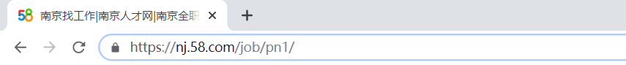
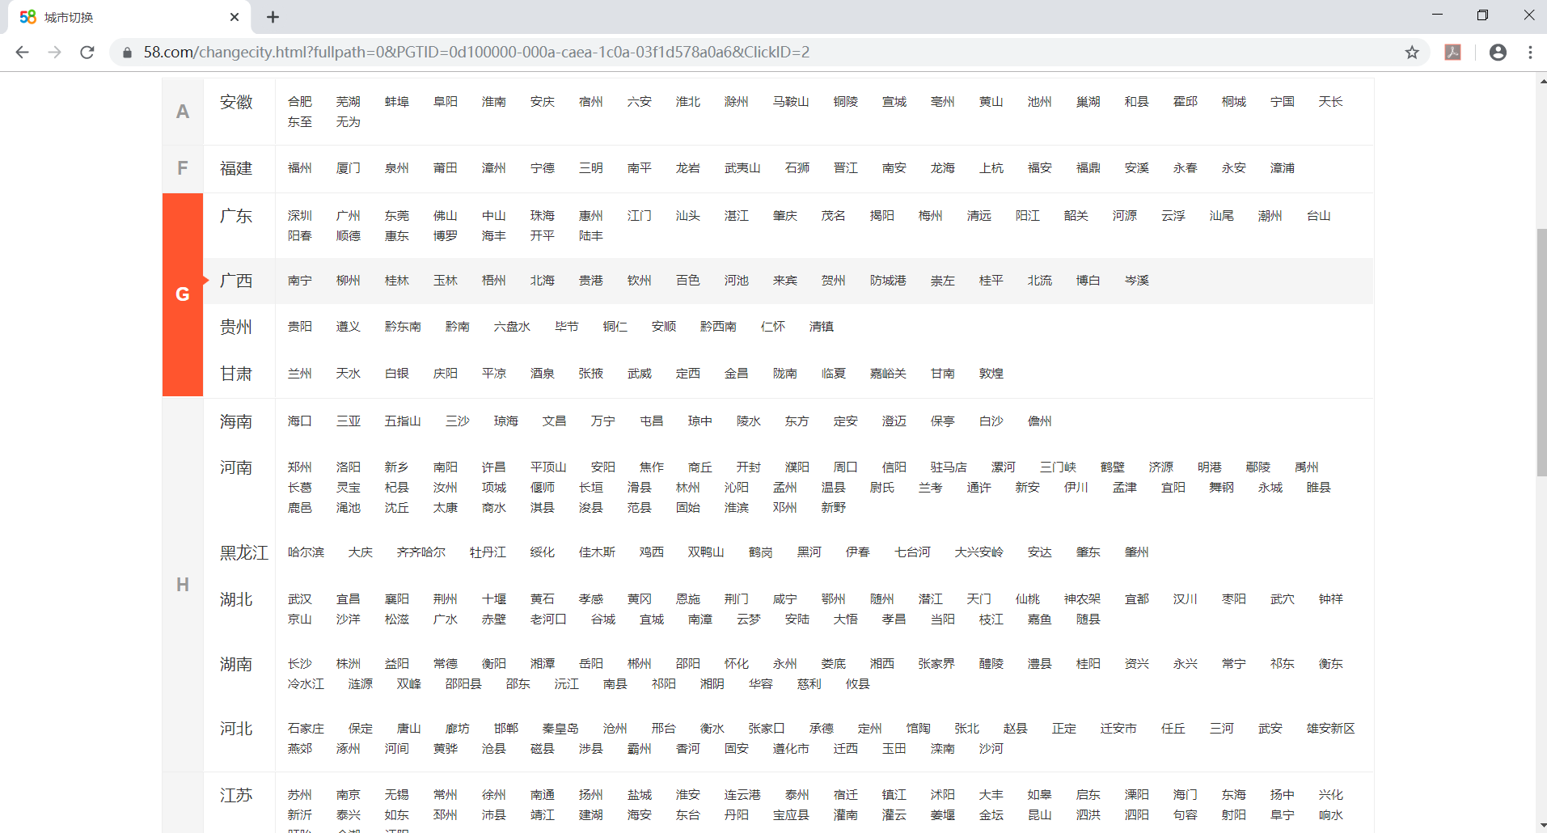
最终成果
爬虫框架采取Scrapy框架。
分析了58同城招聘界面的url格式，
可以发现url格式为城市缩写+.58.com/job/pn+页码
但深入研究后发现 比如
苏州的url为https://su.58.com/job/，
而宿州的url为https://suzhou.58.com/job/，
所以对于缩写一样的城市url则不好判断，
于是在58同城的选择城市界面用爬虫爬取了所有城市的url，
然后再通过获得的url爬取了各个城市的招聘岗位并保存到数据库中
TEXT

Slide 15
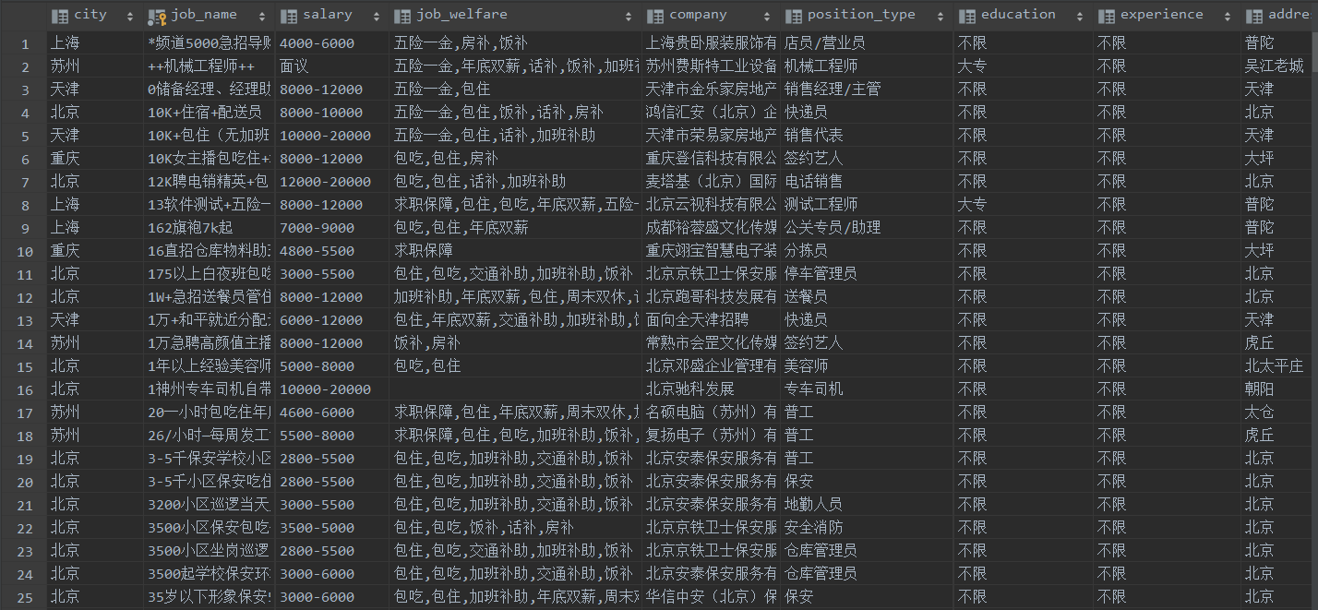
最终成果

Slide 16
THANKS
！

